Slide 1
«Произведения, зачерпнувшие истины» («Крохотки» А.И.Солженицына)
творческая работа учителя русского языка и литературы МАОУ «Гимназия № 4» Волжского района города Саратова Петровой Ирины Николаевны
Саратов-2014

Slide 2
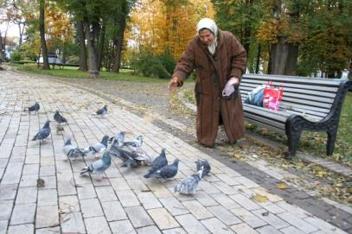
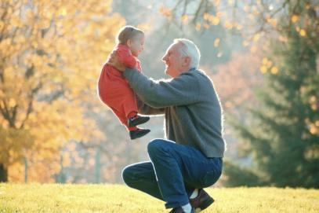
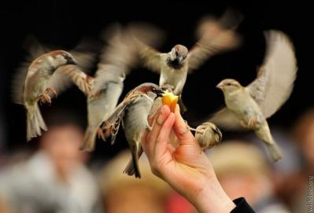
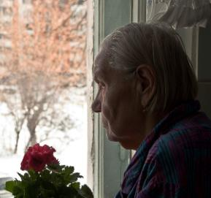

Slide 3
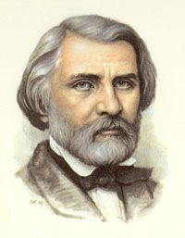
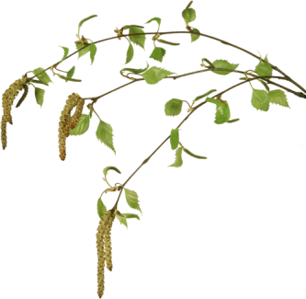




Slide 4

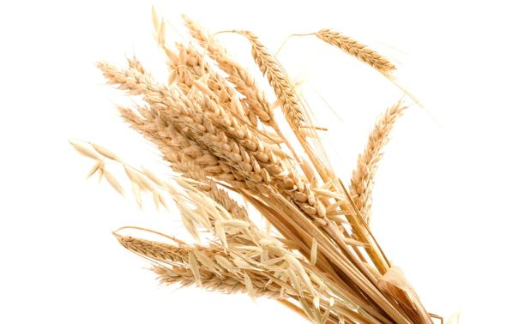

Slide 5


«Я считаю первой характеристикой всякого литературного произведения – его плотность, плотность содержания, мысли, чувств. Всякое произведение – велико оно или мало – всегда зависит от того, как оно плотно, то есть как оно соответствует своему назначению. И крохотный рассказец может быть велик…».
А.И.Солженицын

Slide 6
«Я понимаю, что в малой форме можно очень много поместить, и это для художника большое наслаждение, работать над малой формой. Потому что в маленькой форме можно оттачивать грани с большим наслаждением для себя».
А.И.Солженицын

Slide 7
«Произведение… художественное свою проверку несет само в себе: концепции придуманные, натянутые, не выдерживают испытания на образах: разваливаются и те и другие, оказываются хилы, бледны, никого не убеждают. Произведения же, зачерпнувшие истины и представившие нам её сгущено-живой, захватывают нас, приобщают к себе властно…».
А.И.Солженицын

Slide 8
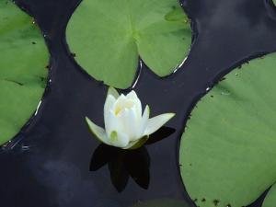
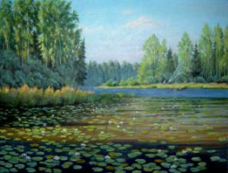
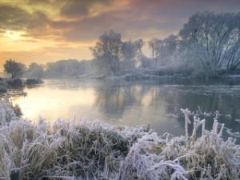
«Триединство Истины, Добра и Красоты» - основа мировоззрения А.И.Солженицына

Slide 9
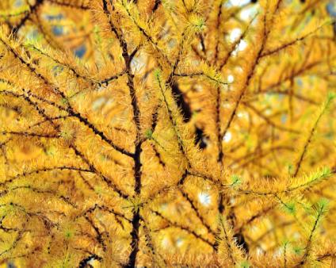
«Лиственница»
«Художественное исследование – это такое использование фактического … жизненного материала, чтобы из отдельных фактов, фрагментов, соединенных, однако, возможностями художника, - общая мысль выступала бы с полной доказательностью…».
А.И.Солженицын

Slide 10
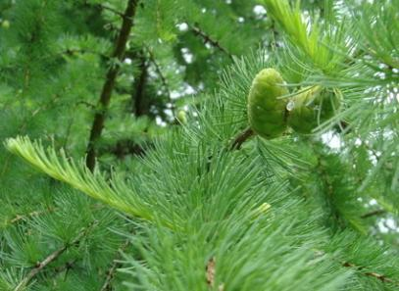
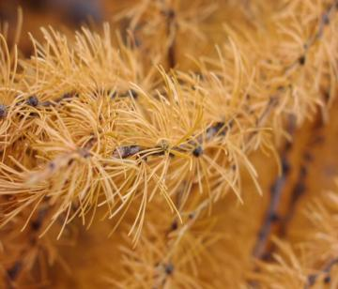
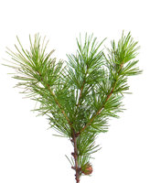
- Символ русской души – белоствольная березка. Почему внимание писателя обращено не к ней, а к такому дереву, как лиственница?

Slide 11
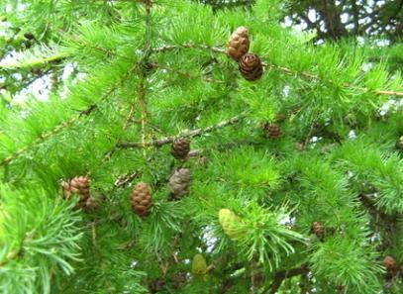
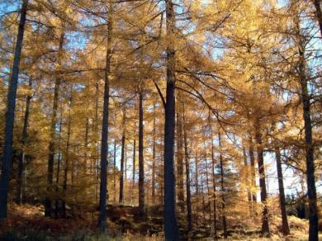
- С какой целью автор композиционно разделил произведение на две неравноправные части? О чем говорится в каждой части?

Slide 12
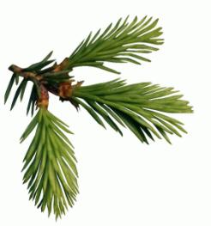
дерево
необычное
удивительное
диковинное

Slide 13
иголочки
шелковистые
колкие
острые

Slide 14
осыпается
ежегодно
быстро
дружно

Slide 15
осыпается
по соболезности
с состраданием
с сопереживанием

Slide 16
«Лиственница» Терминологическая мозаика
диковинное дерево
празднично осыпается
возвратится ласковое тепло
мельканием солнечных искр
олицетворение
метафора
эпитет
оксюморон
сравнение

Slide 17
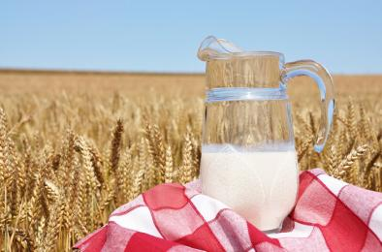

«Лихое зелье»
«Для чего-то же дано земле – чудесное, благословенное свойство плодоносить. И – потеряны те скопления людей, кто не способен взять от нее это свойство.
Земля для человека содержит в себе не только хозяйственное значение, но и нравственное.
Ослабление тяги к земле – большая опасность для народного характера».
А.И.Солженицын

Slide 18
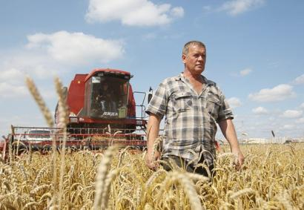
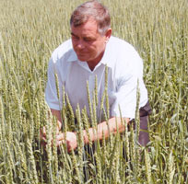
Подумайте, благодаря каким словам, словосочетаниям передается кропотливый труд земледельца?

Slide 19
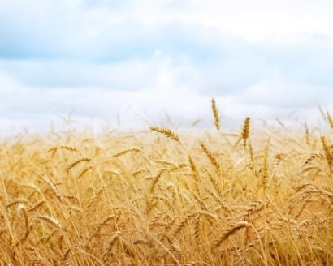
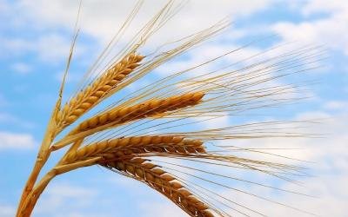
- Почему у культивируемых растений меньше сил, за ними требуется больший уход?

Slide 20
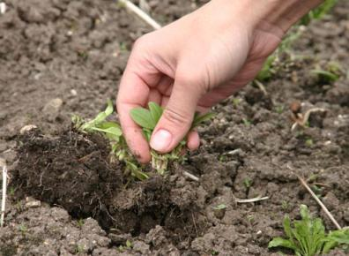
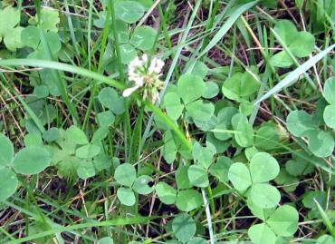
- Почему, говоря о сорняках, А.И.Солженицын называет подобные растения «лихим зельем»? Как вы понимаете смысл приводимой в произведении пословицы «Лихое зелье – нескоро в землю уйдет»?

Slide 21
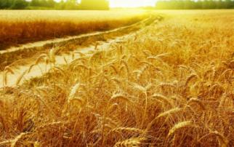
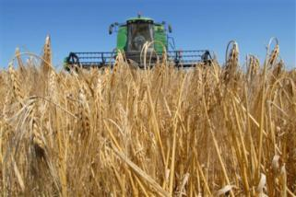
На всякое слово есть пословица
Добро не умрет, а зло пропадет.
Корень учения горек, да плод его сладок.
Сей добро, посыпай добром, жни добро, оделяй добром.
Лихо помнится, а добро век не забудется.
Тупой серп руку режет пуще острого.
От лихого не услышишь доброго слова.
Сделав худо, не жди добра.
Не говорит – ум копит; а скажет – нечего слушать.
Хоть голодать, а добрым семенем засевать.
Одна пчела немного меду натаскает.

Slide 22
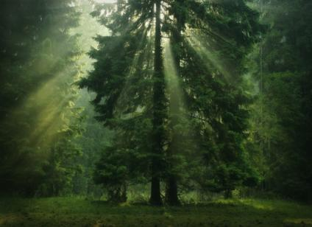
«Молния»
«Пока совесть в нас не проснётся – ничего не будет, и никакая экономика нас не спасёт, и государства нам не устроить»; «…нам с гнилым дуплом не стоять…»
А.И.Солженицын

Slide 23
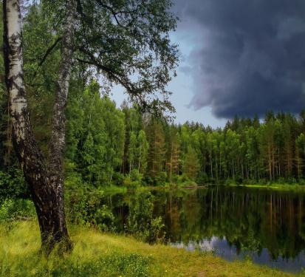
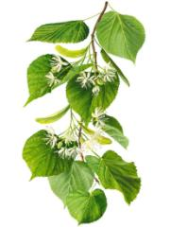
- Как вы думаете, какую смысловую роль в тексте играют частотные вопросительные конструкции:
не дальше?
а за что?
соскользнула?
иссякла?
какою силой?

Slide 24
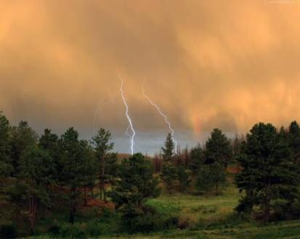
- С какой целью, по вашему мнению, А.И.Солженицын столь подробно описывает последствия удара молнии в «не самую же высокую липу»?

Slide 25
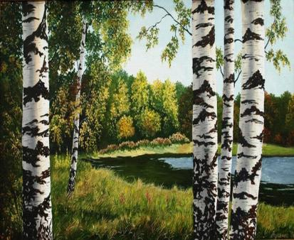
- Почему деревья уподобляются добрым соседям и близким людям:
дружливый развилок,
высокая сестра,
безвинные соседи?
- Возможна ли такая поддержка у нас, людей?

Slide 26
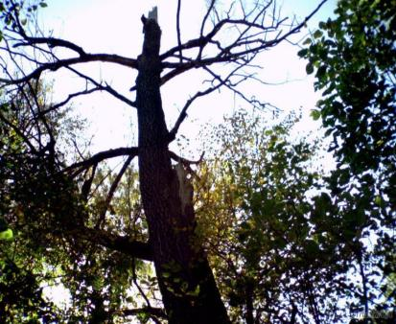
- Почему удар «кары-совести» «постигает» человека?
- Объясните особенности написания через дефис слова «кары-совести».

Slide 27
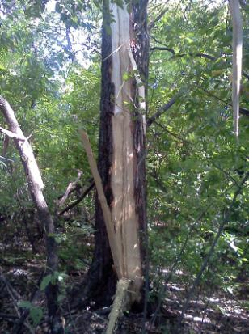
- По какой причине удар молнии – совести попадает не в душу, не в сердце человека, а «через все нутро напрострел, и черезо всю жизнь вдоль»?
- Почему не каждый «остоится после того»?

Slide 28
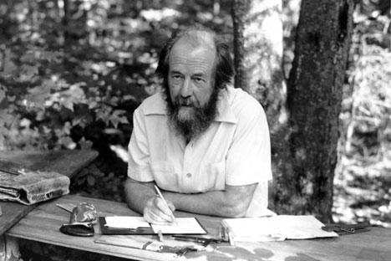
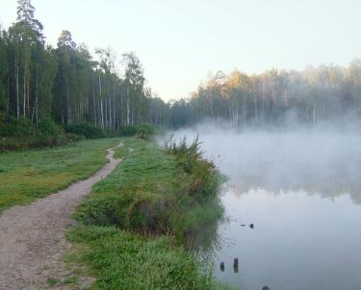
«Солженицын – мастер крупной эпической формы, поэтому «невесомость», «воздушность» этих стихотворений в прозе кажется неожиданной. В то же время акварельно-прозрачная художественная структура выражает здесь глубокое религиозно-философское содержание».
Биографический словарь «Русские писатели 20 века»

Slide 29


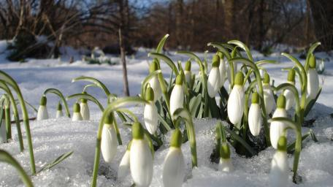


Итоговые вопросы
Как вы думаете, можно ли о произведениях А.И.Солженицына «Лиственница», «Лихое зелье», «Молния» сказать, что им присущи «воздушность», «акварельность», «прозрачность»?

Slide 30
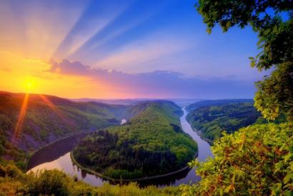
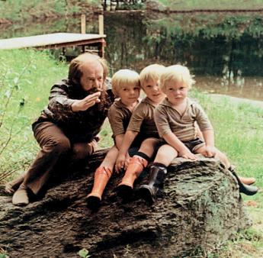
Итоговые вопросы
Почему данные произведения построены на сопоставлении явлений, предметов природы и бытия, сущности человека?

Slide 31
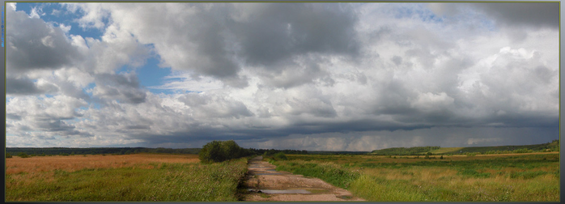
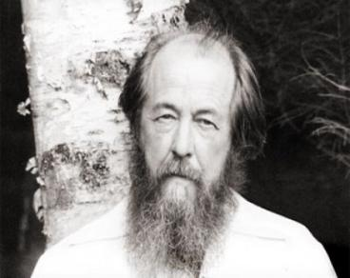
Итоговые вопросы
Как вы понимаете финальные строки произведения «Лихое зелье»: «И отпущено каждому живущему только: свой труд – и своя душа»?

Slide 32
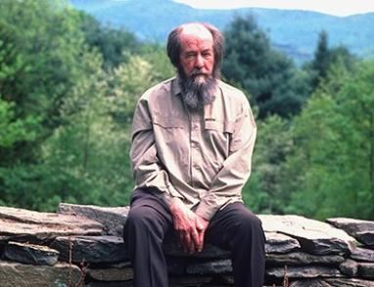
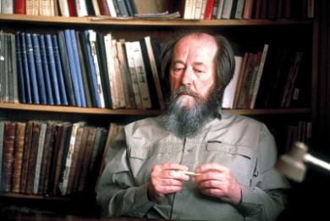
Итоговые вопросы
Можно ли данное высказывание соотнести с жизненным и творческим путем А.И.Солженицына?

Slide 33
Интернет – ресурсы для презентации:
http://oboi.kards.qip.ru/images/wallpaper/70/c2/115312_prev_425.jpg
http://oboi.kards.qip.ru/images/wallpaper/91/c2/115345_prev_425.jpg
http://picsdesktop.net/autumn/640x480/PicsDesktop.net_103.jpg
http://seregas.narod.ru/tura_new/photos/P9231199.JPG
http://statics.photodom.com/photos/2013/10/10/2635908.jpg
http://www.stihi.ru/pics/2012/07/25/1913.jpg
http://www.photoforum.ru/f/photo/000/556/556781_55.jpg
http://njournal.ru/uploads/images/lsgallery/2012/09/27/51342064d8_638.jpg
http://arts.in.ua/i/4536/f_-_veselovskaya_nadejda_1287674456.jpg
http://www.botanichka.ru/wp-content/uploads/2011/04/Weeds1.jpg
http://molbiol.ru/forums/uploads/a001/b005/post-13672-1155125170.jpg
http://www.rt-online.ru/upload/information_system_1/7/4/2/item_7423/information_items_1347366341.jpg
http://www.allfons.ru/pic/201112/1280x1024/allfons.ru-271.jpg
http://savepic.net/1815860.jpg
http://www.skfoms.ru/images/001126_865146.jpg
http://www.vladtime.ru/uploads/posts/0-4938131.jpg
http://img1.liveinternet.ru/images/attach/c/2/65/485/65485674_1287461287_herbstpond1024x768.jpg
http://www.artlib.ru/objects/gallery_341/artlib_gallery-170844-b.jpg

Slide 34
Интернет – ресурсы для презентации:
http://www.zastavki.com/pictures/640x480/2012/Archive_Winter_wallpapers_Frosty_Morning_019327_29.jpg
http://img-fotki.yandex.ru/get/5409/79206808.c/0_90151_1d50a8c4_-1-L
http://rusiahoy.com/assets/images/2011-040506/big/sol468.jpg
http://www.ogoniok.com/common/5059/5/18-2b.jpg
http://www.penza-press.ru/uploads/news/2013/12_2013/soljenicin.jpg
http://novved.ru/images/GAZETA/38/10solzhenitcyn.jpg
http://www.fimip.ru/shared/projects/2114/PRJ002114_i1.jpg
http://www.instapics.ru/large/201301/77110.jpg
http://www.teleport2001.ru/files/teleport/styles/article_page/public/images/2013/12/10/solzhenicyn.jpg?itok=CbB4-L0e
http://www.knigi-o.com/images/2798860.jpg
http://static.ozone.ru/multimedia/books_covers/1000698700.jpg
http://bukabench.com/assets/images/book_covers_2/c09fff14f386f4be9509e0afe63d1b8f.jpg
http://img11.nnm.ru/c/7/9/d/b/447ddbac3e1fdb14f880d843d40.jpg
http://www.gulyanda.kz/tools/images/image.php?source=33000036596.jpg&standart=10&image.jpg
http://pixabay.com/static/uploads/photo/2012/04/16/13/22/grain-35985_640.png?i
http://img545.imageshack.us/img545/9045/89681403.jpg?smaa=al7ob
http://img0.liveinternet.ru/images/attach/c/7/97/742/97742436_d54c4de300b56a22a75cc915eff.jpg
http://vikafedotova38.ucoz.ru/load/shablony_prezentacij/39-8-2

Slide 35
Интернет – ресурсы для презентации:
http://img1.liveinternet.ru/images/attach/b/4/104/9/104009875_4346367_0a0d154ff665697a5b25047d3ac818cb.jpg
http://content.foto.mail.ru/mail/poluxina/_blogs/i-4714.jpg
http://rnns.ru/uploads/posts/2011-05/1306118117_1635_life_insurance.jpg
http://content.foto.mail.ru/mail/kent05061955/_blogs/i-8806.jpg
http://img1.liveinternet.ru/images/attach/b/4/103/975/103975711_1.jpg
http://stat16.privet.ru/lr/0b11291dd07c6e8da40fc606b0fd9693
http://img1.liveinternet.ru/images/attach/b/4/103/424/103424435_69797432_4b9f1e441718.jpg
http://s2.uploads.ru/2uPm3.jpg
http://www.bukivedi.ru/images/product_images/info_images/3694.jpg
http://www.bookriver.ru/img/covers/186651.jpg
http://images.rusbook.net/prds/Русская-литература-XIX-–-начала-XX-вв--(до-1917-г-)-6179/389179/389179-14-77765.jpg.ashx?w=290&h=370&c=3479&pid=389179&sc=
http://www.combook.ru/pictures/10223110.jpg
http://img1.liveinternet.ru/images/attach/c/8/102/561/102561977_4423481_0014018I_S_TurgenevBezhinlug.png
http://img0.liveinternet.ru/images/attach/c/8/102/636/102636422_278b7da3f2e9.png
http://lifevkontakte.com/wp-content/uploads/2011/06/knigi.png
http://99px.ru/sstorage/56/2013/09/image_561709132111375548267.png
http://pix.com.ua/db/nature/trees_leaves/leaves/b-001_085.jpg
http://p1.pkcdn.com/The-branch-of-larch-1083829.jpg
http://img.artlebedev.ru/everything/illustrations/makarova/images/Lipa.jpg

Slide 36
Спасибо за внимание!

